Slide 1
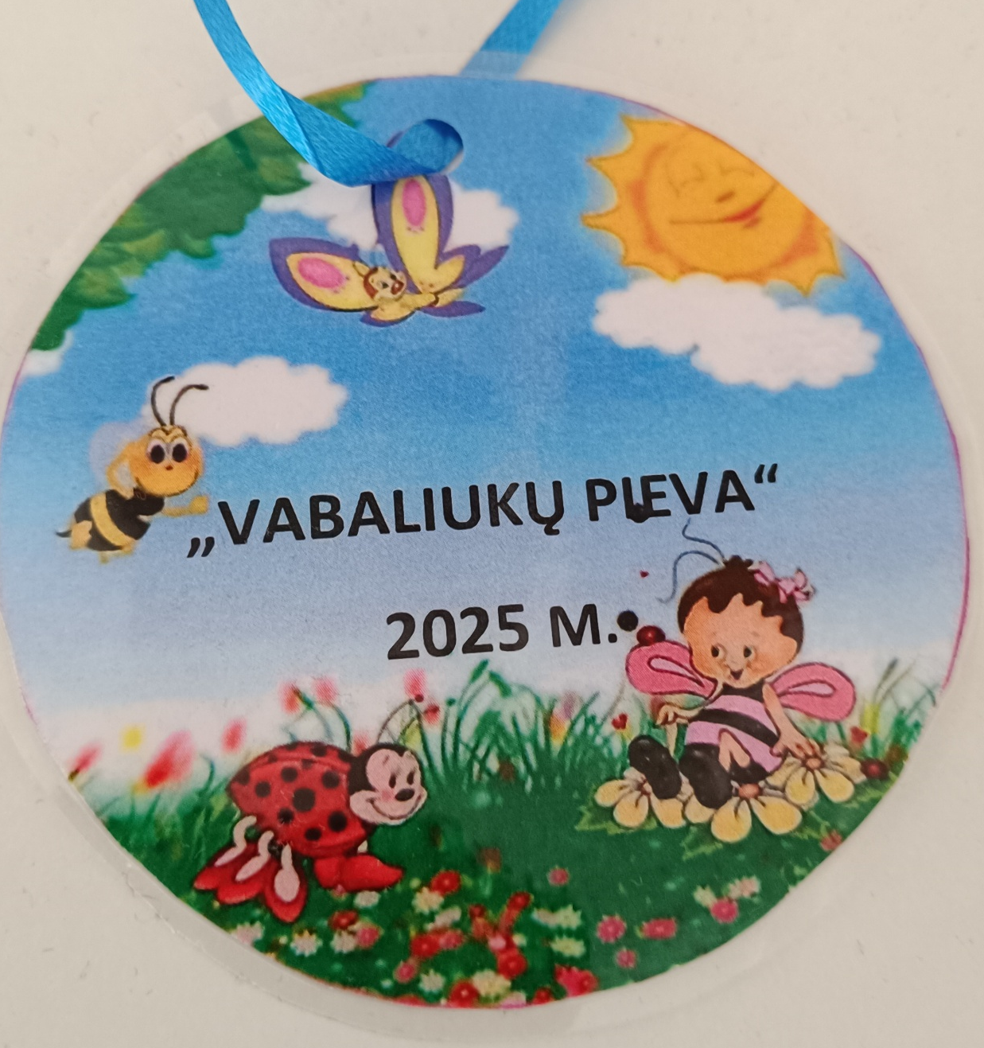
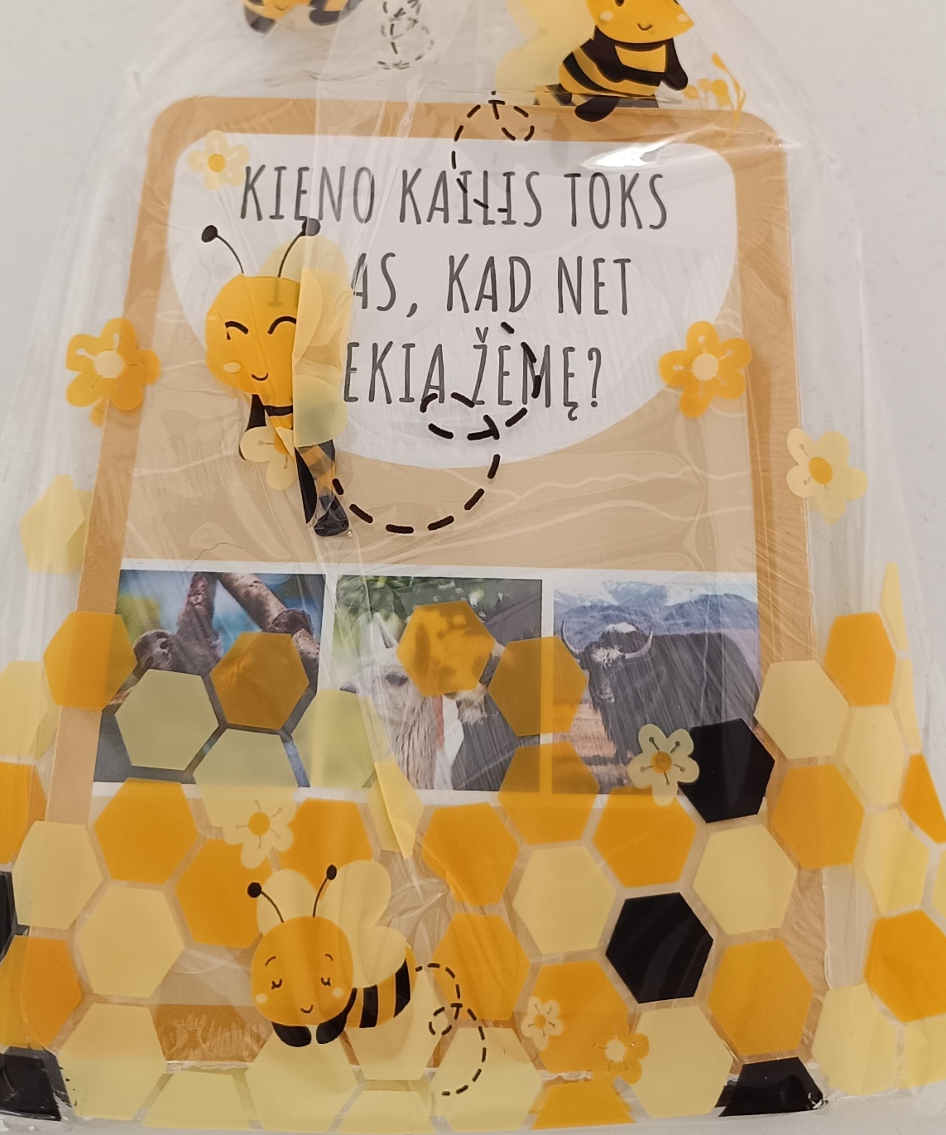
Vilniaus lopšelio-darželio „Molinukas“ 3–4 metų amžiaus vaikų muzikinis festivalis „Vabaliukų pieva 2025“
Balandžio 30 dieną Vilniaus lopšelyje-darželyje „Molinukas“ vyko jau tradicija tapęs festivalis „Vabaliukų pieva 2025“, skirtas 3–4 metų amžiaus vaikams. Šis renginys organizuojamas jau trečius metus iš eilės ir kasmet suburia mažųjų kūrybiškumą, džiaugsmą ir šilumą.
Šiemet festivalyje dalyvavo 7 Vilniaus ikimokyklinio ugdymo įstaigos, kurios susibūrė į vieną gražią bendruomenę, kupiną muzikos, šokių ir vaidybos. Scenoje atgijo smagios gamtos istorijos – vaikai tapo bitutėmis, boružėlėmis, vorais, tarakonais, varliukais, žiogais ir kitais vabaliukais, su meile perteikdami vabaliukų pasaulio nuotaikas.
Šventė buvo ne tik kupina vaikiško juoko ir energijos, bet ir puiki proga ugdyti kūrybiškumą, bendravimo įgūdžius bei pasitikėjimą savimi, o mokytojams tapo puikiu naujų idėjų šaltiniu. Pasibaigus pasirodymams, visi dalyviai buvo pradžiuginti mielomis dovanėlėmis, kurios dar ilgai primins šią ypatingą dieną.

Slide 2
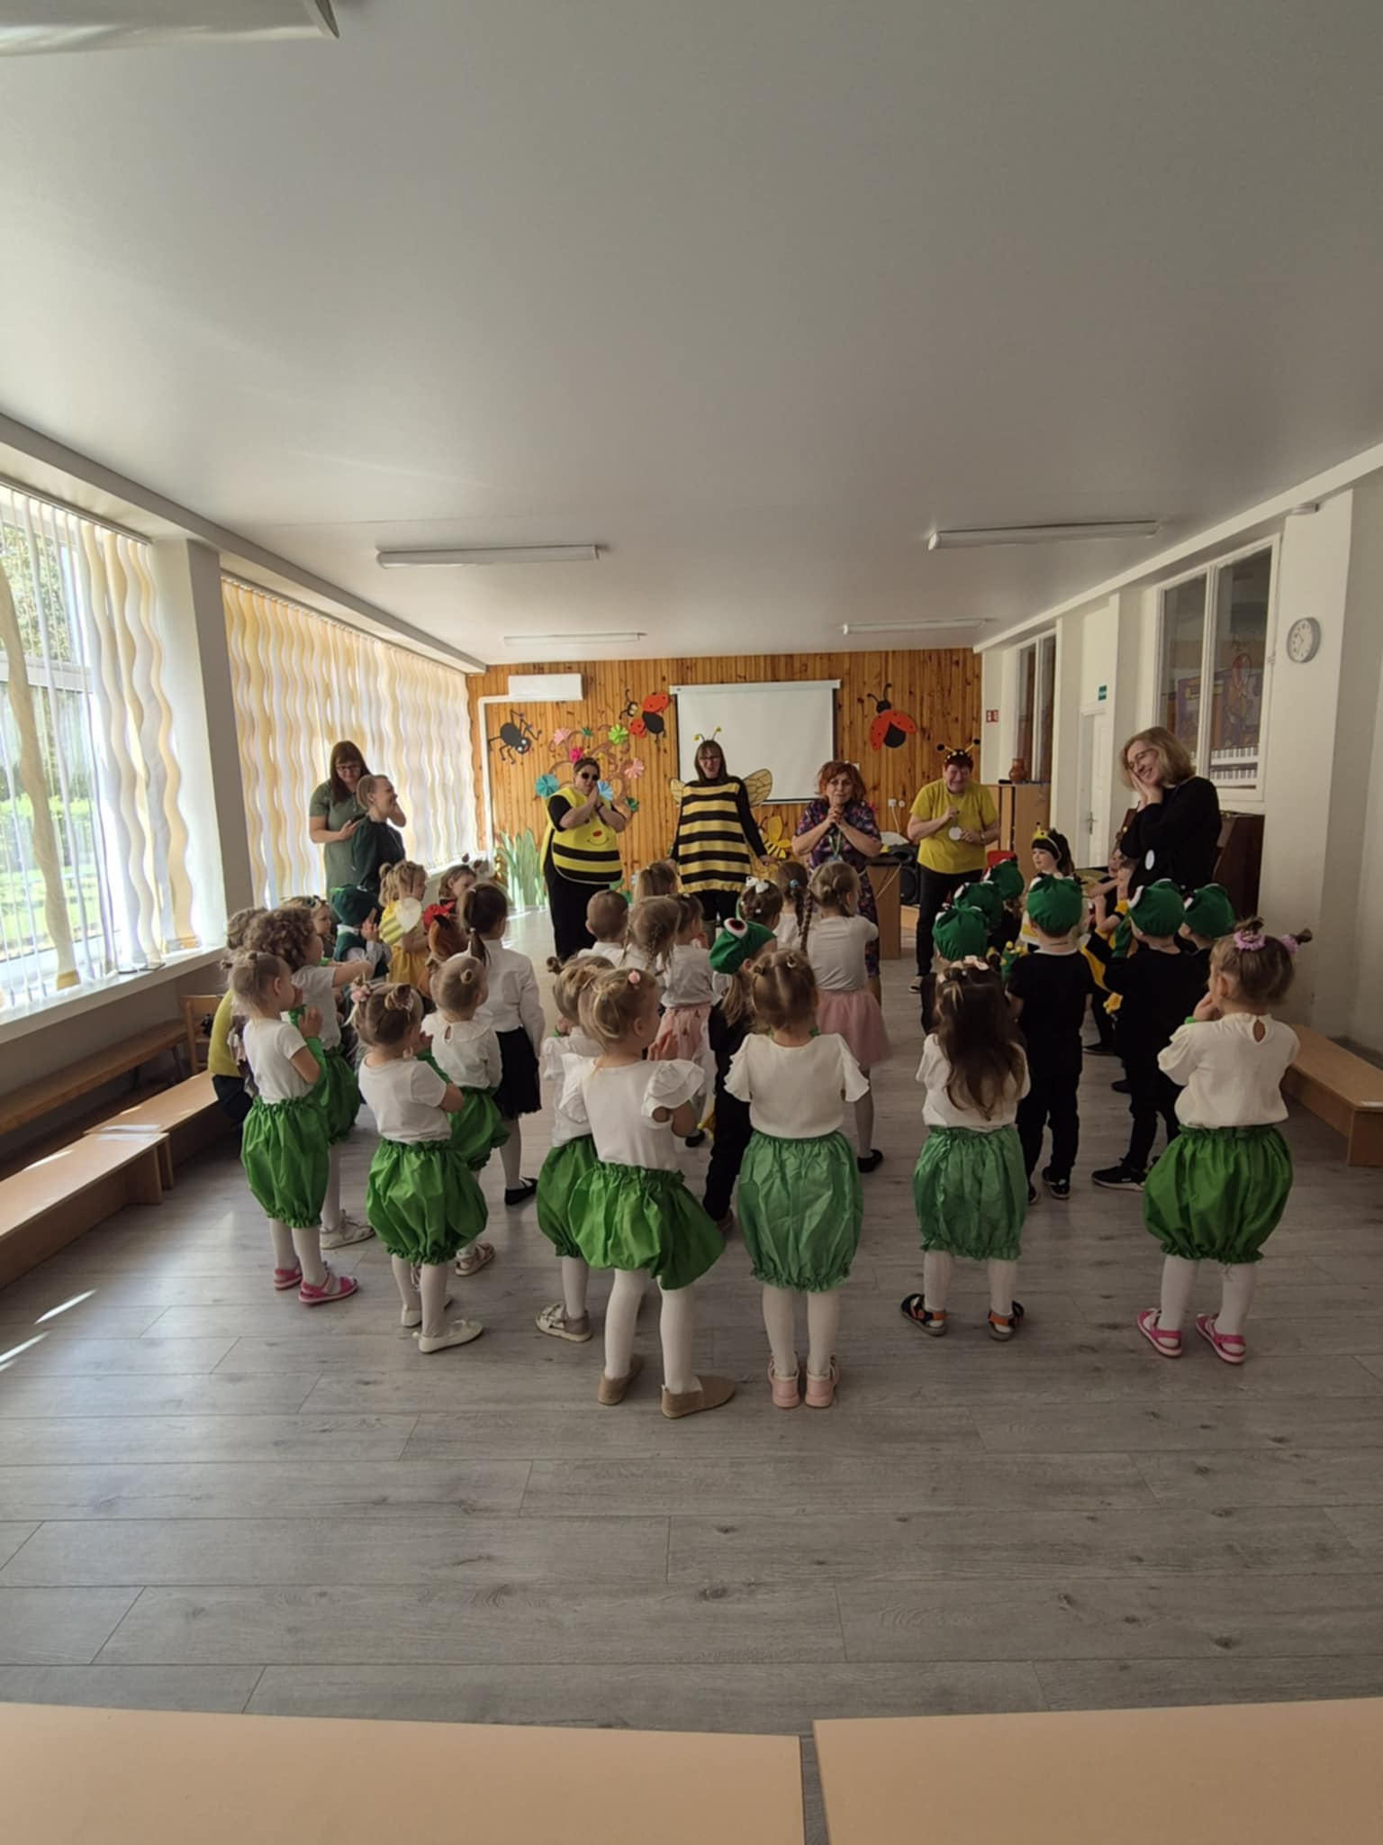
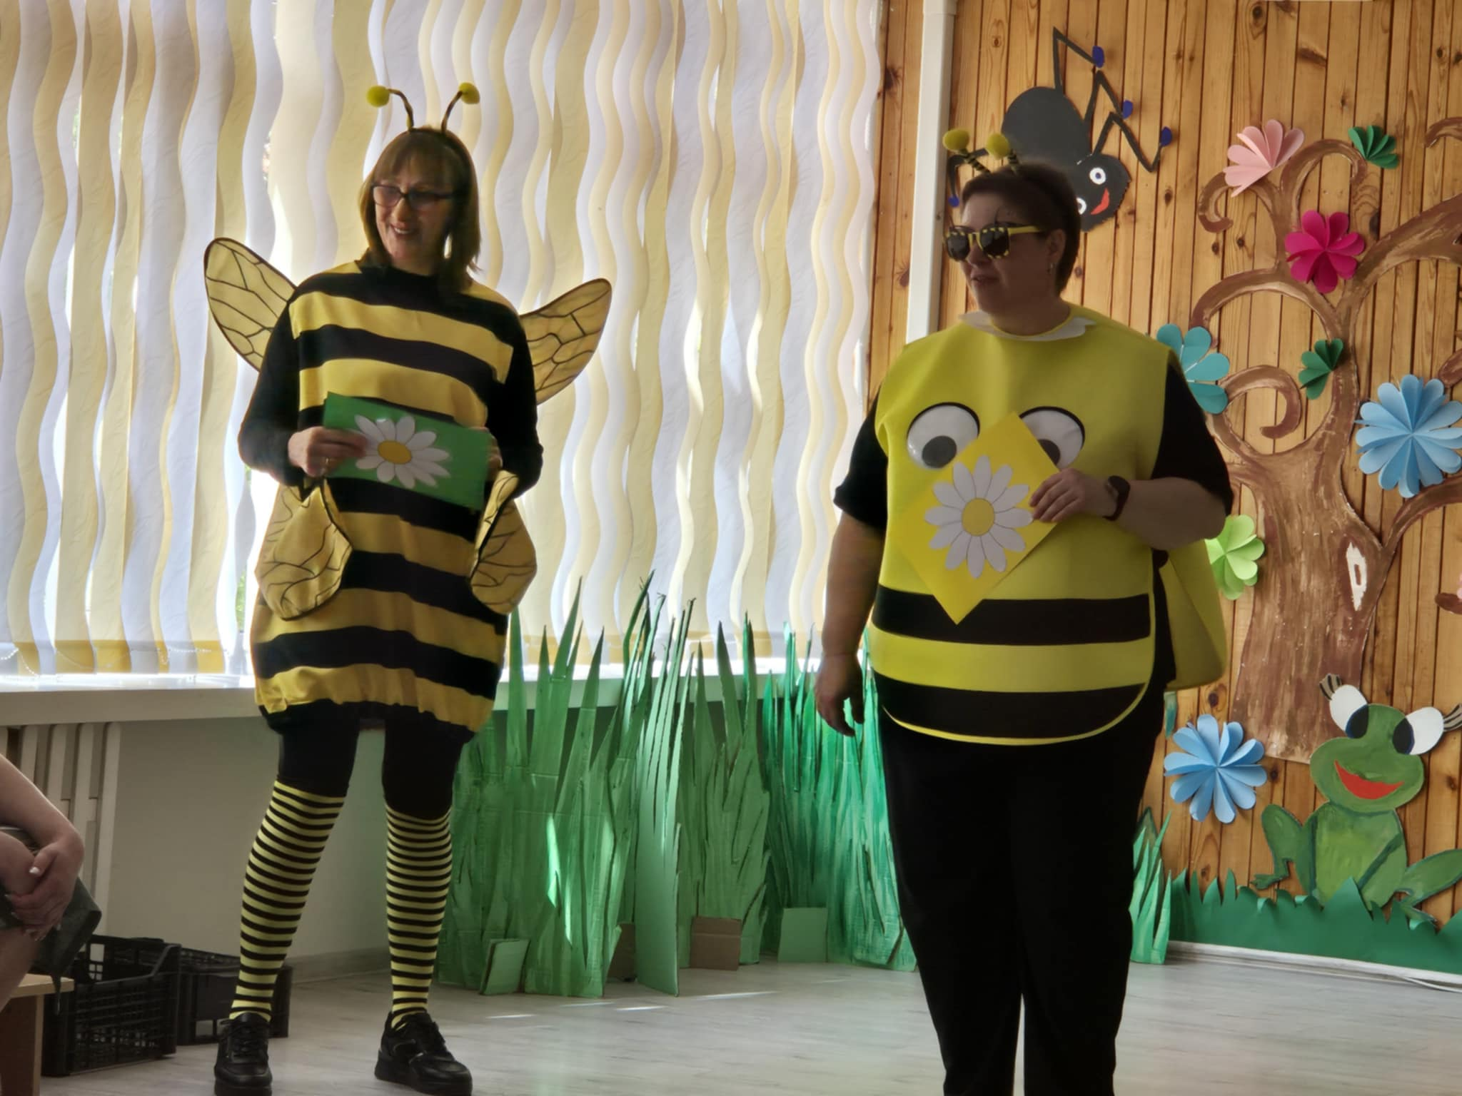
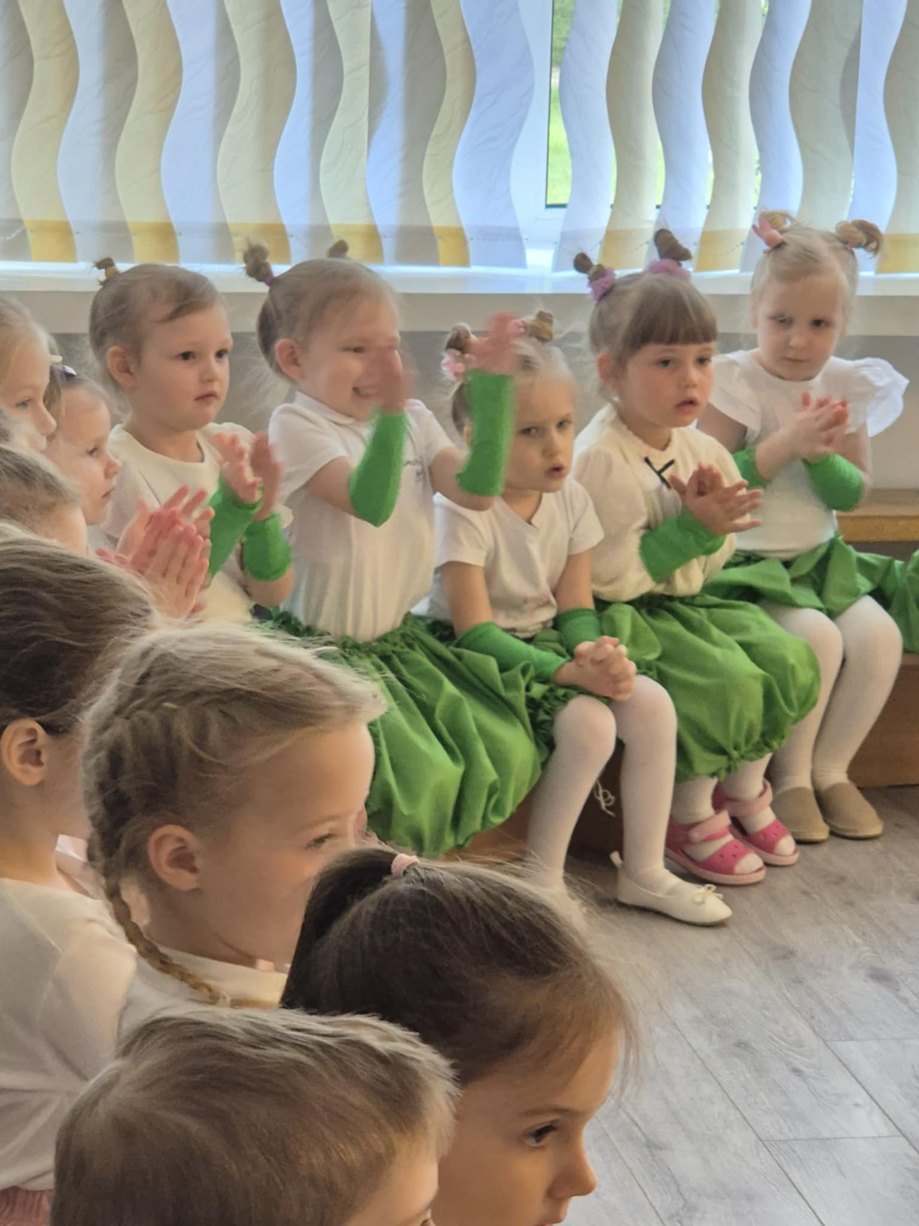
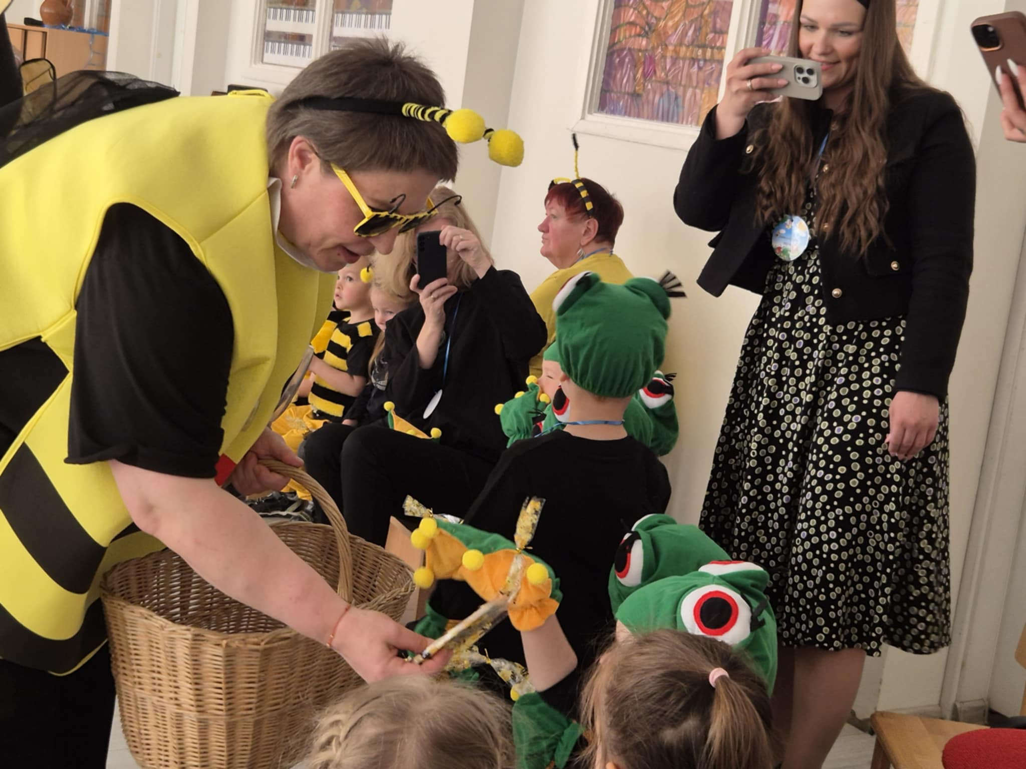
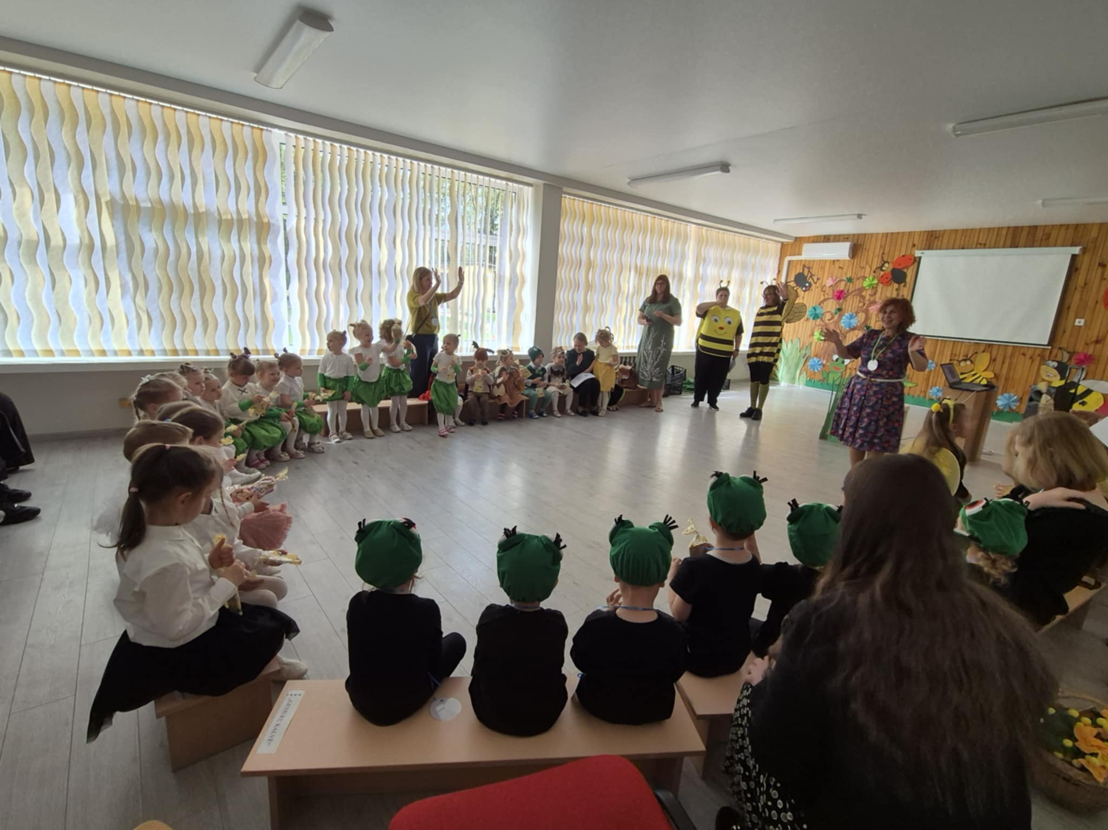
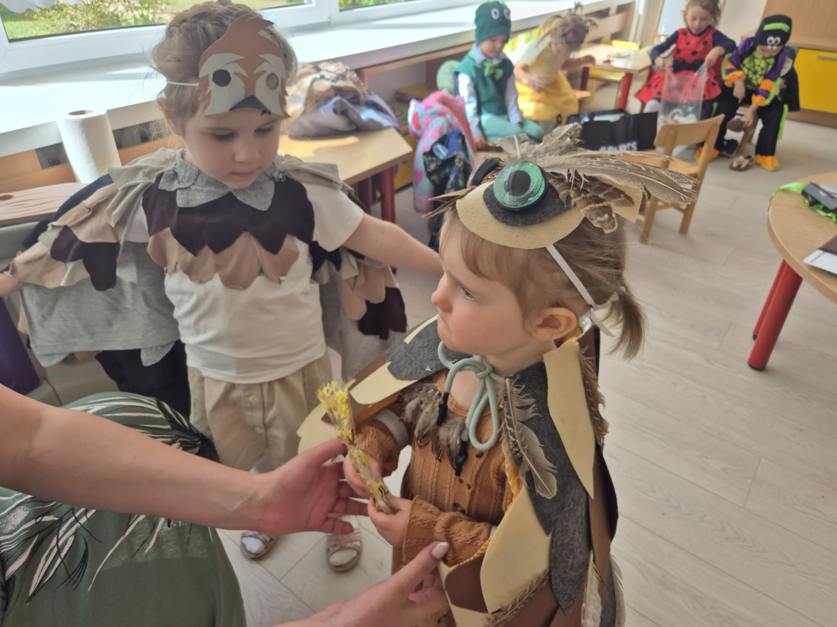
Festivalio akimirkos –

